Slide 1

Dạy trẻ sắp xếp theo quy tắc: 1-1-1; 1-1-2.
Chủ đề: Quê hương – Đất nước – Bác Hồ
Đối tượng : 4-5 tuổi
Đơn vị: Trường MN Yên Hòa

Slide 2

a. Phần 1. Ôn cách sắp xếp theo qui tắc của 2 đối tượng
Thăm ngôi làng cổ

Slide 3
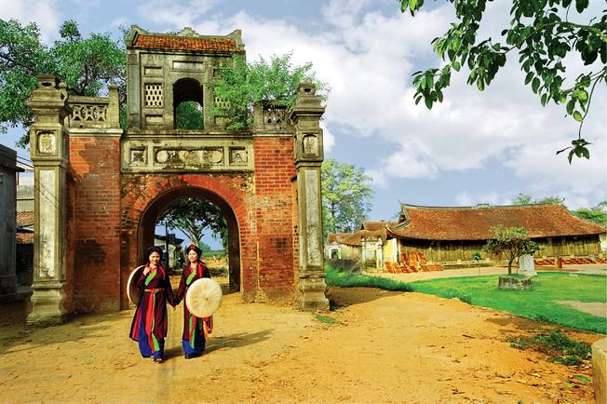

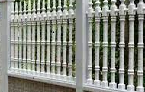

Slide 4
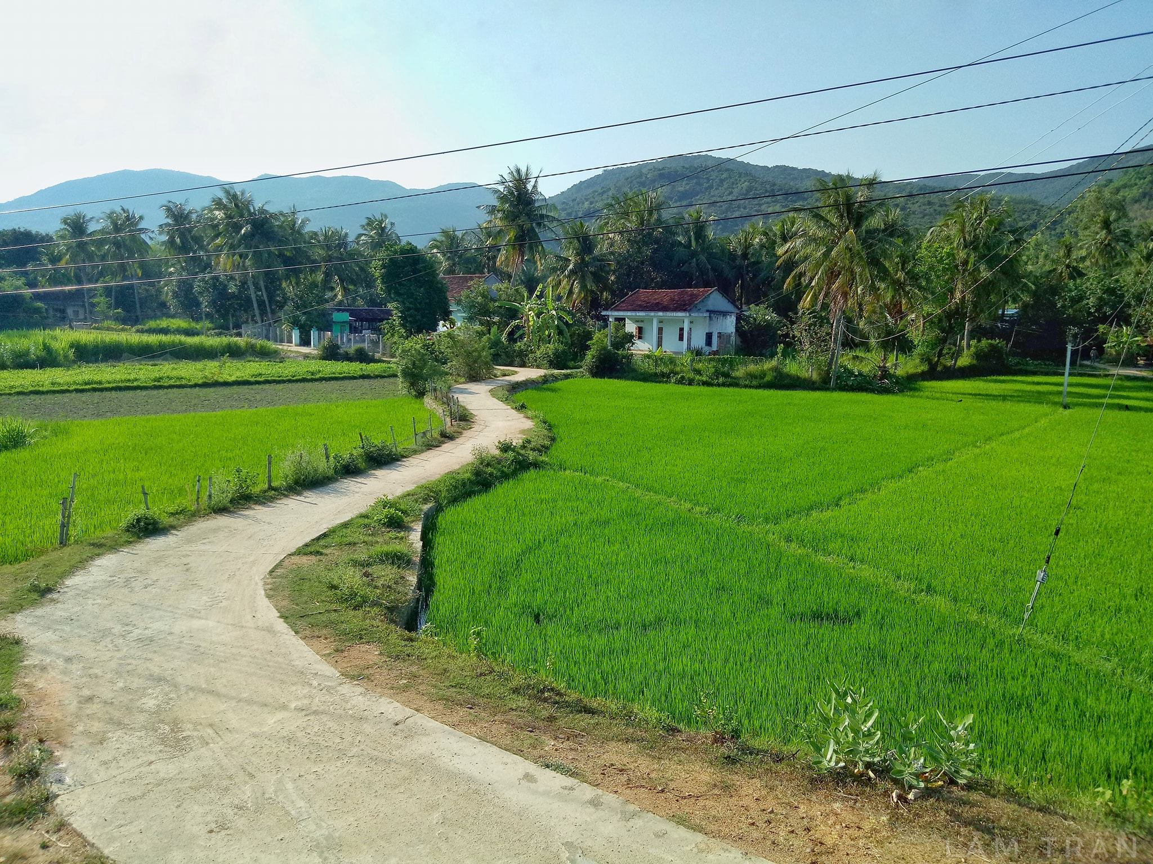




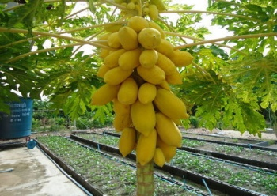


Slide 5

Hoạt động 2. Dạy trẻ nhận biết và sắp xếp theo quy tắc của 3 loại đối tượng.
* Sắp xếp theo ý thích của trẻ

Slide 6
* Sắp xếp theo yêu cầu của cô
- Lần1: Theo quy tắc 1-1-1.
Cho trẻ đọc cách sắp xếp 1 mây xanh, một mặt trời đỏ, một sao vàng….

Slide 7
* Sắp xếp theo yêu cầu của cô
- Lần1: Theo quy tắc 1-1- 2.
Cho trẻ đọc cách sắp xếp 1 mây xanh, 1 mặt trời đỏ, 2 sao vàng

Slide 8

Mở rộng:

Slide 9
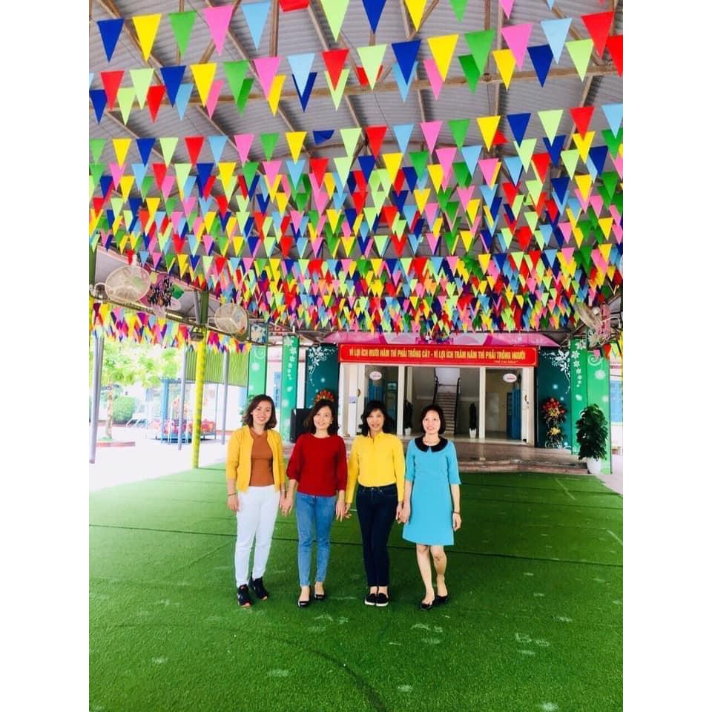

Slide 10

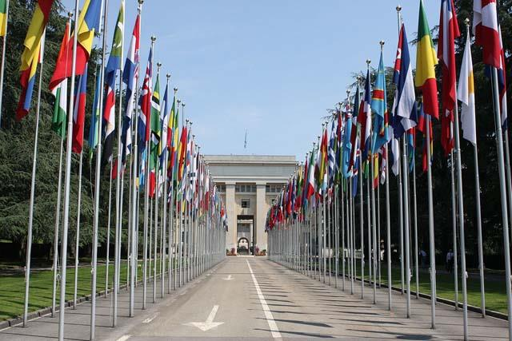

Slide 11





+ Các con nhìn lên và cho cô biết? ở nhóm đối tượng thứ nhất có mấy bông hoa? (1)tương ứng với thẻ số mấy?( số 1). Nhóm đối tượng thứ 2, nhóm đối tượng thư 3.

Slide 12




+ Đây là cách sắp xếp của mấy đối tượng?(3 đối tượng) Đó là những đối tượng nào?
+ Được sắp xếp theo qui tắc gì? (1-1-1. Đó là 1 bông hoa – 1 quả - 1 chiếc lá và lặp lại như vậy)

Slide 13

Đây là cách sắp xếp của 3 đối tượng đó là hoa- quả - lá và sắp xếp theo qui tắc 1-1-1 đó là 1 hoa- 1quả- 1lá và lặp lại như vậy.

